Slide 1

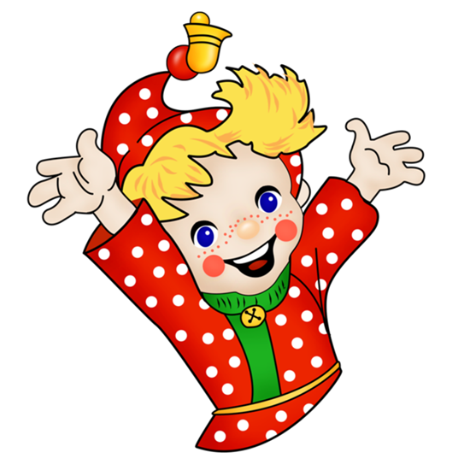
Муниципальное дошкольное образовательное учреждение детский сад N4 комбинированного вида г. Кола муниципального образования Кольский район Мурманской области
Развитие связной речи детей с ОНР
в театральной деятельности
Авторы: Кузнецова Е.В.
Матвеева Г.Г.
Черкасова Т.Г.

Slide 2
Актуальность проекта
В настоящее время в связи с новыми требованиями, выдвинутыми современным обществом к системе образования, особую актуальность приобретает проблема коммуникации и развития речи детей дошкольного возраста.
Театрализованная деятельность - это самый распространенный вид детского творчества. Она близка и понятна ребенку, потому что связана с игрой.
Проблема владения словом актуальна на сегодняшний день для всех возрастов, и в театральных постановках ребенок начинает ощущать его силу и власть, учится «действовать словом».
Участие в театрализованных играх, помогает детям, знакомится с окружающим миром, оказывает выраженное психотерапевтическое воздействие на все сферы ребенка, повышает речевую активность, обеспечивает коррекцию нарушений коммуникативной сферы.

Slide 3
Значение театральной деятельности
помогает усвоению богатства родного языка, его выразительных средств;
появляется живой интерес к самостоятельному познанию и размышлению;
стимулирует активную речь;
формирует диалогическую, эмоционально насыщенную речь;
способствует развитию элементов речевого общения: мимики, жестов, пантомимики, интонации, модуляции голоса;
улучшает усвоение содержания произведения, логику и последовательность событий;
повышает эмоциональный подъём детей;
позволяет формировать опыт социального поведения.

Slide 4

Проект:
творческо-
поисковый, долгосрочный, групповой.

Slide 5

Цель проекта
развитие связной речи и формирование личности у детей с тяжёлыми нарушениями речи средствами театрализованной деятельности.
Срок осуществления проекта:
2014 - 2015 учебный год
2015 – 2016 учебный год
Участники проекта:
дети, родители воспитанников, педагоги группы.

Slide 6
Задачи проекта
Образовательные:
развивать речь детей старшего дошкольного возраста через театрально-игровую деятельность;
активизировать словарь, совершенствовать звуковую культуру речи, ее интонационный строй;
улучшить диалогическую речь, ее грамматический строй;
развивать силу голоса, интонацию, выразительность речи;
углублять и формировать базовые навыки устной речи, как ведущего средства общения и познания;
создавать специальную среду, побуждающую ребенка к активному образовательному процессу и стремлению на исправление своих речевых дефектов через театрализованную деятельность;

Slide 7
Воспитательные:
воспитывать артистические качества, раскрыть творческий потенциал детей, вовлекая их в различные театрализованные представления;
воспитывать дружеские взаимоотношения между детьми, развивать умение согласовывать тему театрализованной игры, распределять роли, подготавливать необходимые условия, договариваться о последовательности совместных действий, налаживать и регулировать контакты в совместной игре.

Slide 8

Гипотеза
Процесс коррекции связной речи детей с тяжёлыми нарушениями речи будет протекать наиболее успешно, если в определенной системе использовать различные виды театрализованной деятельности.

Slide 9

Театрализованные игры
Режиссерские
Игры -драматизации
Игры –драматизации с пальчиками
Игры –драматизации с куклами бибабо
Импровизация
Настольный театр
Театр на фланелеграфе
Теневой театр

Slide 10

Предполагаемый результат
Раскроется творческий потенциал
Обогатится коммуникативный, эмоциональный опыт , расширится кругозор
Повысится темп коррекции речи
Дети
Повысится познавательный интерес

Slide 11
Формы и методы реализации проекта:
Игровая деятельность
Речь и речевое развитие
Изобрази-тельная деятельность
Здоровье и физическое развитие
Музыкальная деятельность
Трудовая деятельность
Взаимо-действие с родителями
Социальное развитие
Работа педагогов

Slide 12
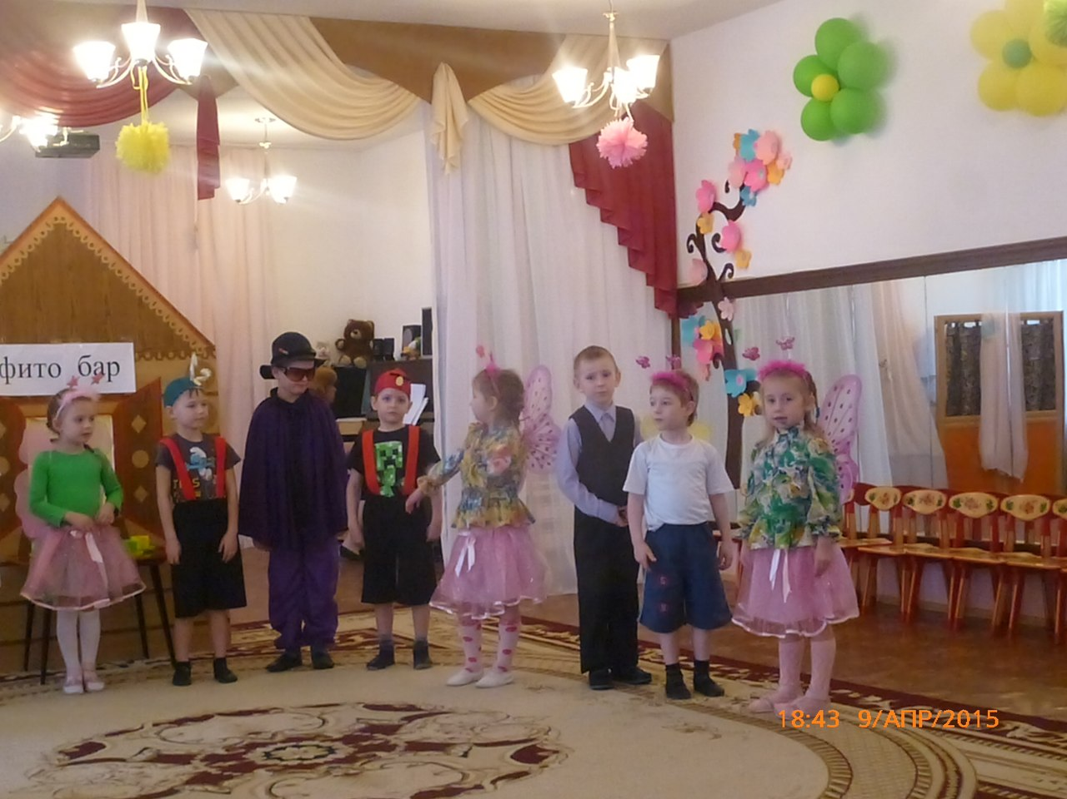
Этапы проекта
Подготовительный
Заключительный
Основной
Реализация проекта

Slide 13



1. Подбор информационных источников для реализации проекта;
2. Беседы с детьми об искусстве театра, его истории и видах;
3. Чтение худ. литературы, просмотр мультфильмов, детских спектаклей, беседы по ним;
3. Подбор игрушек, литературных произведений, костюмов, музыкального оформления;
4. Создание развивающей среды в группе (различные виды театров), изготовление атрибутов;
5. Создание презентации «Знакомство с театром»
Педагоги:
1. Организация работы, помощь;
2. Индивидуальная работа с героями театрализованной постановки: беседа об образе,
3. Работа над сольными номерами.
Дети:
1. Разыгрывание разнообразных песен, стихов и сценок ;
2. Игры- имитации и импровизации
( неуклюжий медведь идет к домику, гуси-лебеди летят, маленькая мышка прячется, веселые матрешки захлопали в ладошки и стали танцевать; зайчик увидел лису, испугался и прыгнул за дерево);
3. Элементы сказотерапии: придумывание начала, середины или окончания произведения (сказка, рассказа);
4 Разыгрывание разнообразных сказок при помощи различных видов кукольного театра: «Три медведя», «Красная шапочка», «Гуси-лебеди», «Колобок», «Репка», «Заюшкина избушка» и т.д.
Родители:
1. Изготовление атрибутов, костюмов .
2. Конкурс рисунков «Мой любимый сказочный герой»
3. Консультации «Развитие речи детей в театрализованной деятельности»; «Виды детского театра», «Поиграйте с детьми в сказку» и др.
1. Участие детей в театрализованных представлениях;
2. Представление проекта в форме мультимедийной презентации.

Slide 14


Реализация проекта
Для организации детской театрализованной деятельности нужны пособия, атрибуты, куклы различных систем, формирующие у детей определенные умения и навыки, стимулирующие детское творчество, побуждающее к импровизации.

Slide 15

Реализация проекта

Slide 16
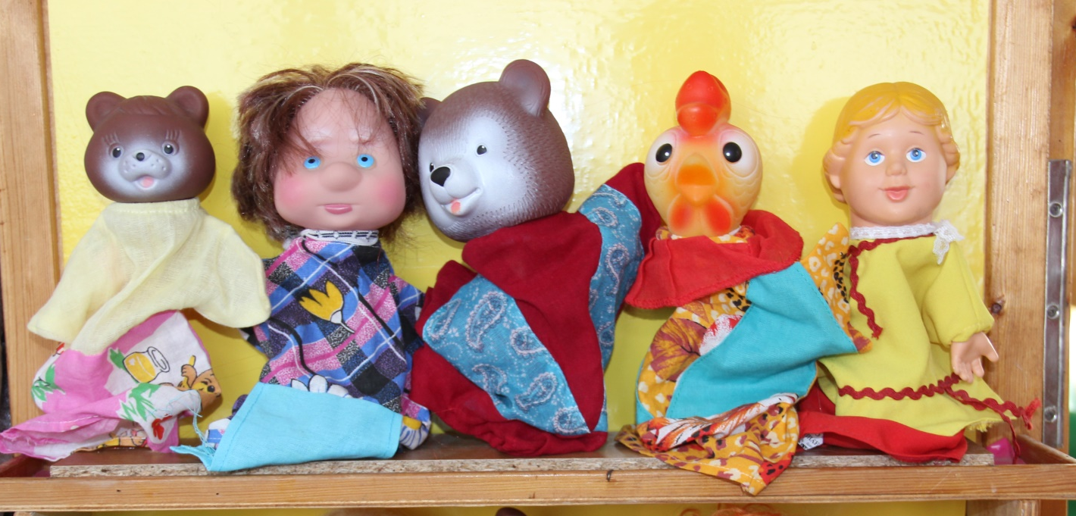
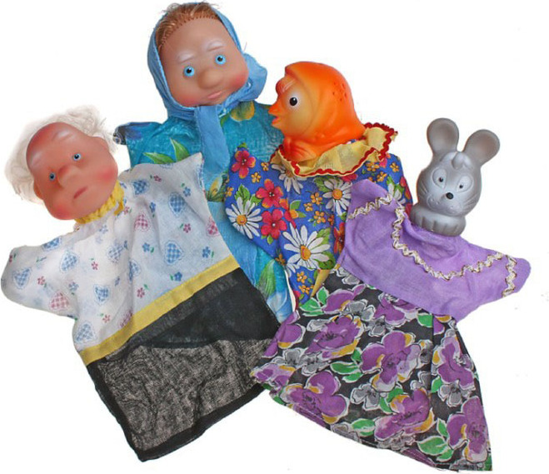
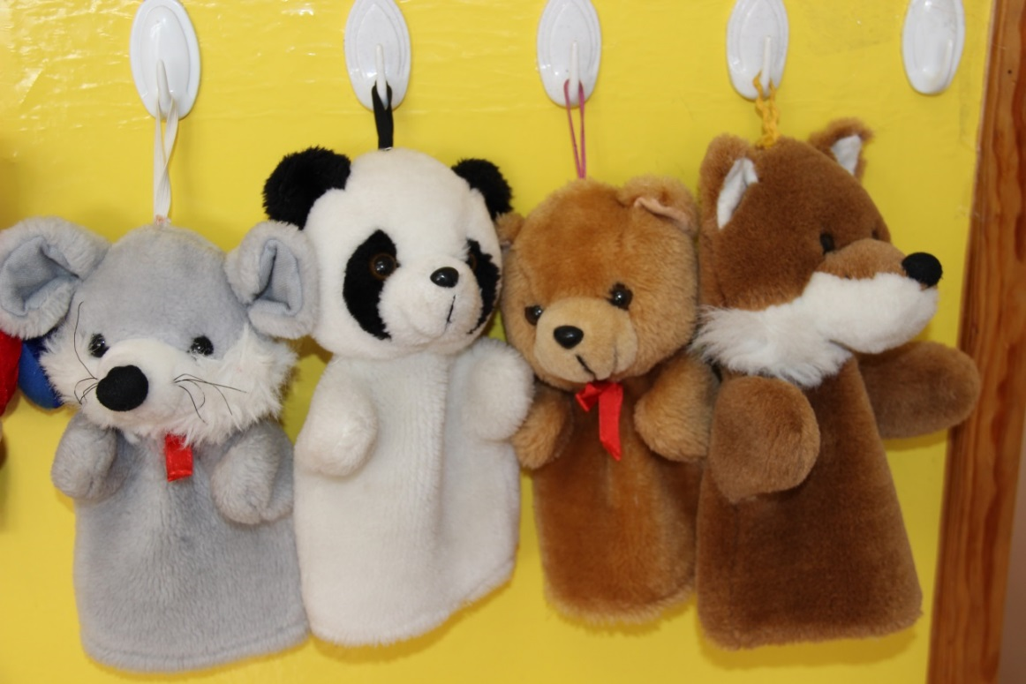
Театр Бибабо

Slide 17
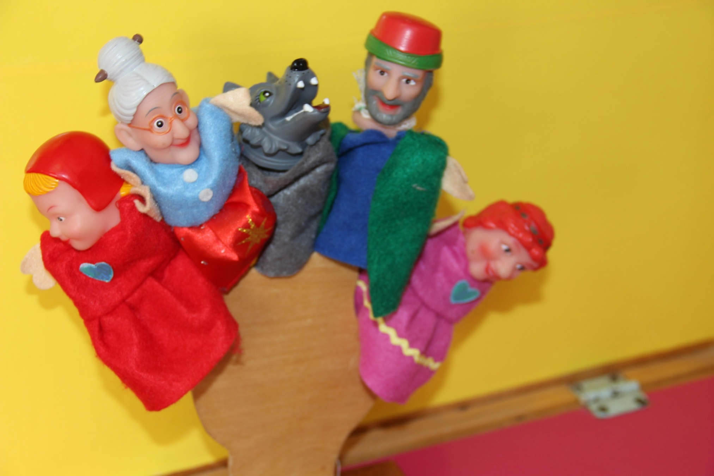
Театр Марионеток

Slide 18
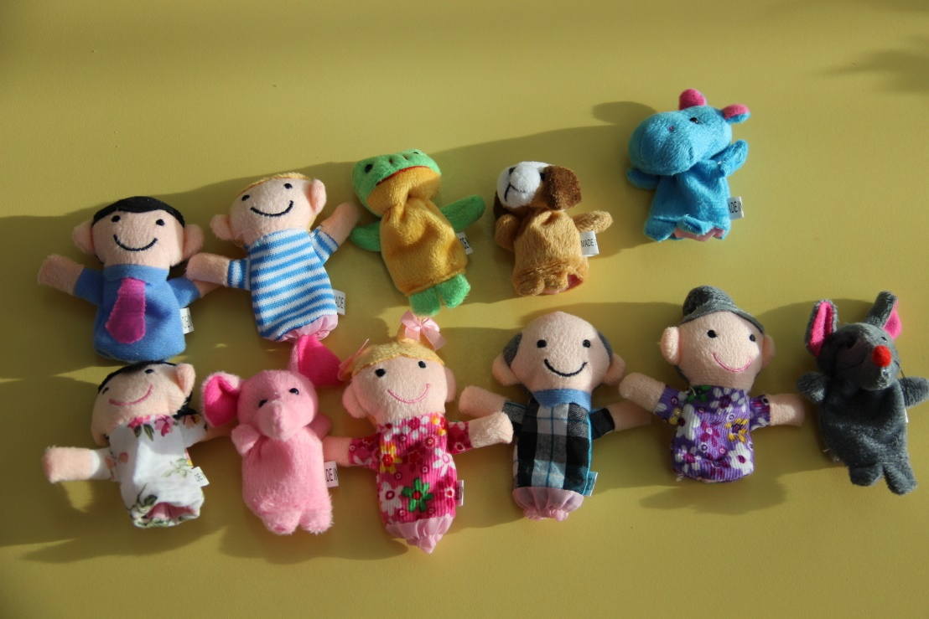
Пальчиковый театр

Slide 19
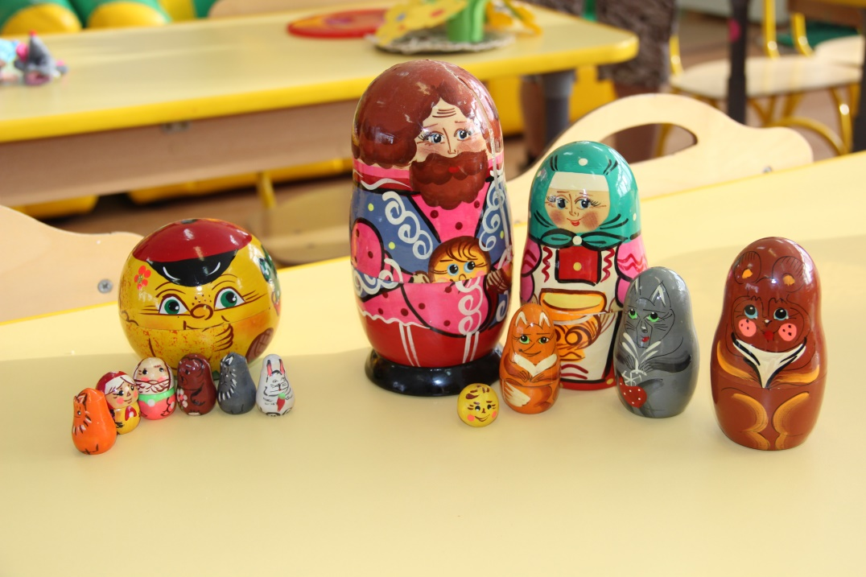
Настольный театр

Slide 20
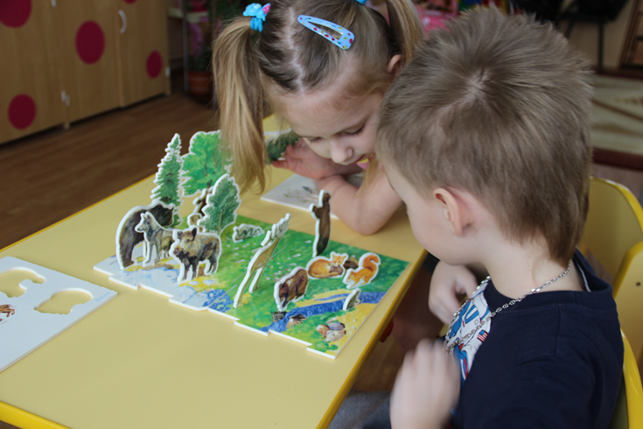
Театр картинок

Slide 21
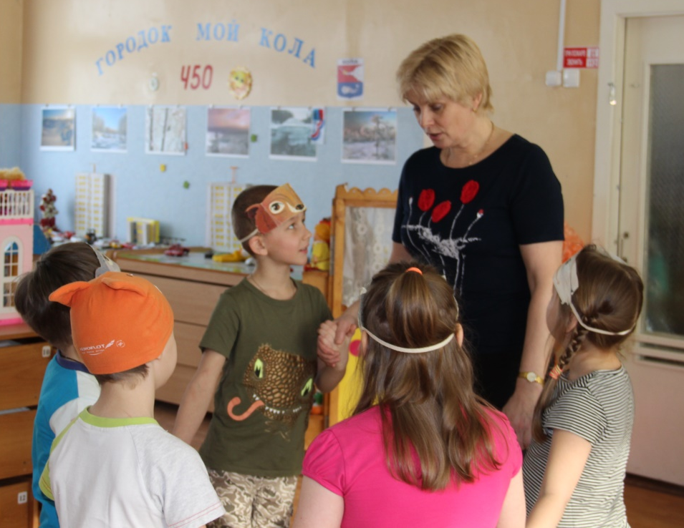
Театр масок

Slide 22
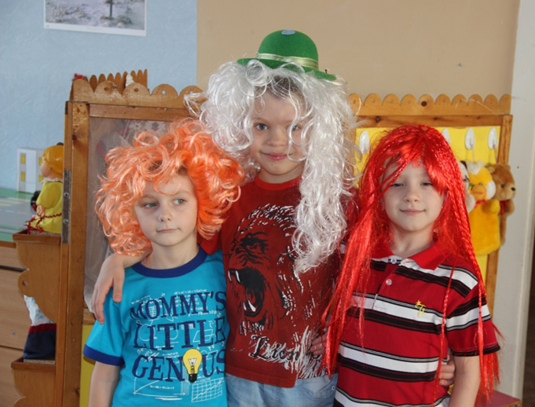
Костюмерная

Slide 23
Практический этап

Slide 24
Работа с детьми
Коррекционная работа строилась по принципу усложнения и включала три этапа:
1 – этап. разыгрывались знакомые детям сценки, короткие сказки, с простым сюжетом. Это русские народные сказки «Колобок», «Рукавичка», «Соломенный бычок» т.д.
Цикл занятий: «Мы пришли в театр».
Задачи:
1. Знакомство детей с театром – как видом искусства.
2. Развитие навыков поведения в общественных местах.
3. Закрепление умения отвечать на вопросы.
4. Развитие умение слушать.

Slide 25
Игровая деятельность детей

Slide 26
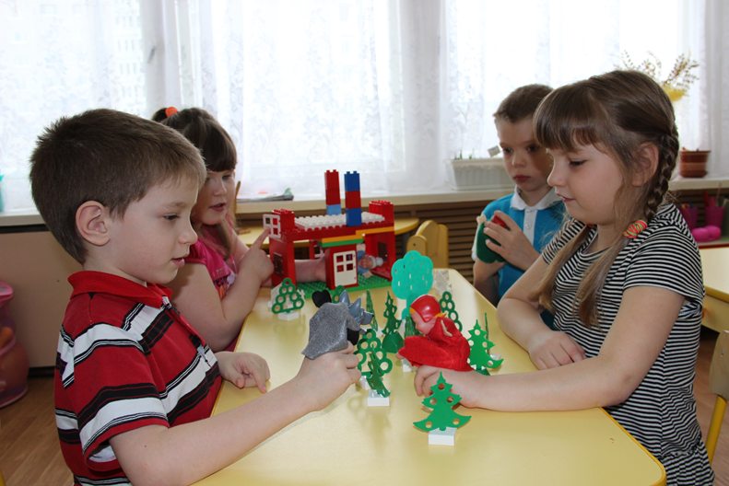
Игры -драматизации
Игры – драматизации предполагают произвольное воспроизведение какого – либо сюжета в соответствии со сценарием.
В игре – драматизации формируется диалогическая, эмоционально – насыщенная речь , активизируется словарь ребенка.

Slide 27
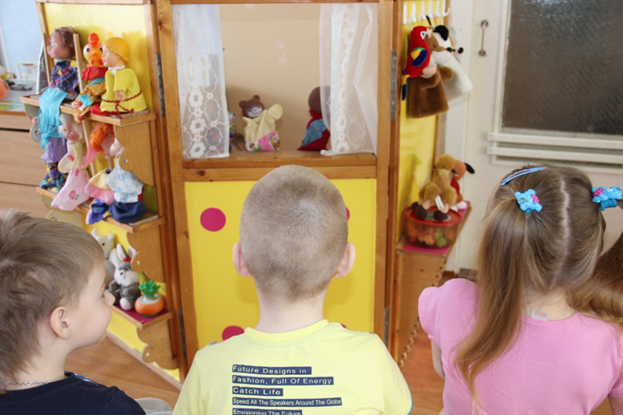
Игры -драматизации
С помощью игр дети лучше усваивают содержание произведения, логику и последовательность событий . Игра – драматизация способствует освоению элементов общения ( мимика , жест, поза, интонация, модуляция голоса ).

Slide 28
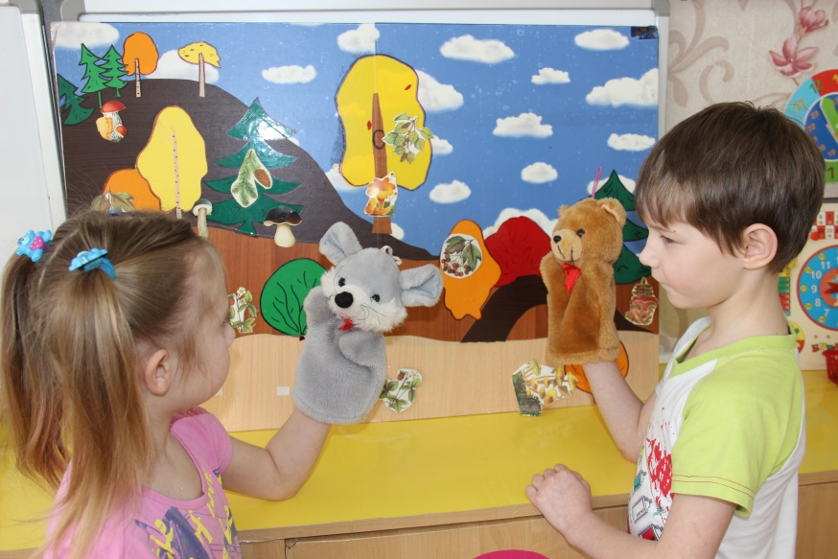
Ситуации - иллюстрации
Задачи:
Развитие диалогической речи.
Пробуждение интереса к речевому общению со сверстниками.
Упражнение в практическом использовании средств выразительности (мимики, движений, жестов).

Slide 29
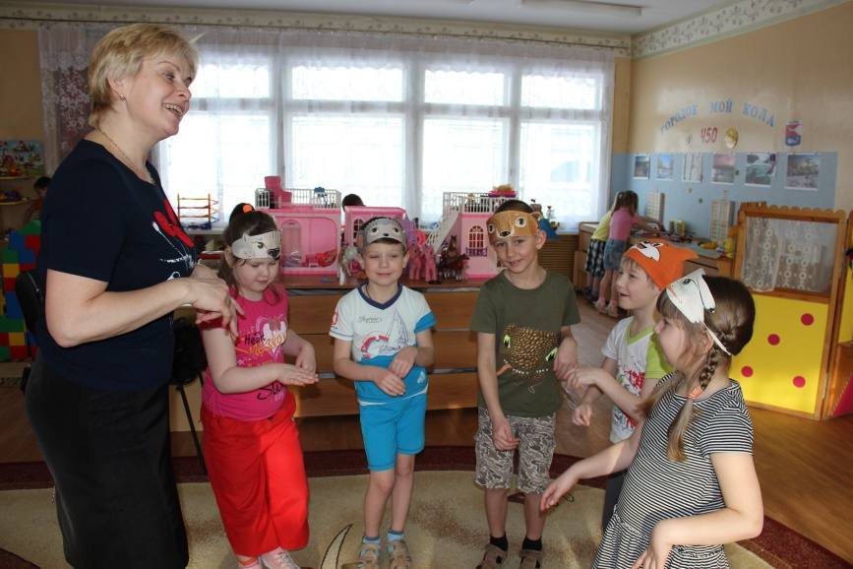
Мини-сценки
Задачи:
1.развитие фразовой и диалогической речи;
2.привитие навыков грамматически правильного оформления высказываний;
3.развитие умения с помощью выразительных средств речи, невербальных средств общения передавать характерные особенности героев сказки;

Slide 30
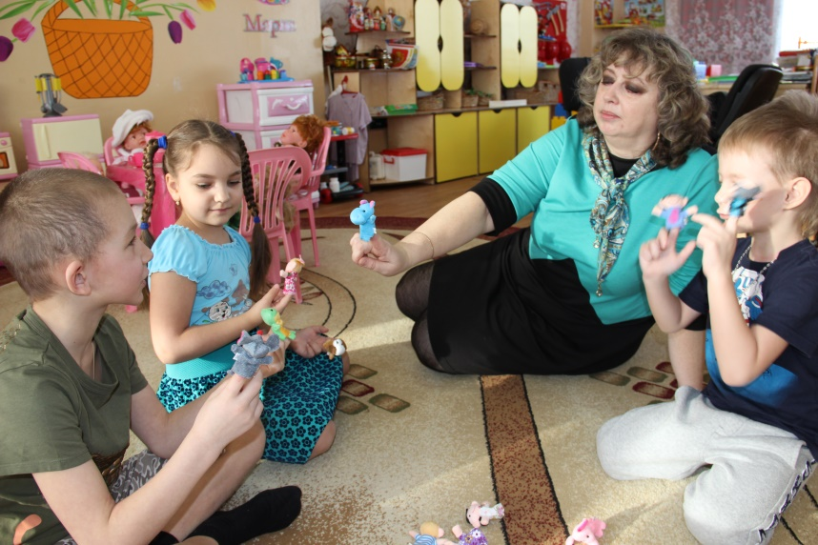
Режиссерские игры
В режиссерской игре ребенок не является действующим лицом, действует за игрушечный персонаж, сам выступает в роли сценариста и режиссера, управляет игрушками или их заместителями. «Озвучивая» героев и комментируя сюжет, он использует разные средства вербальной выразительности.

Slide 31
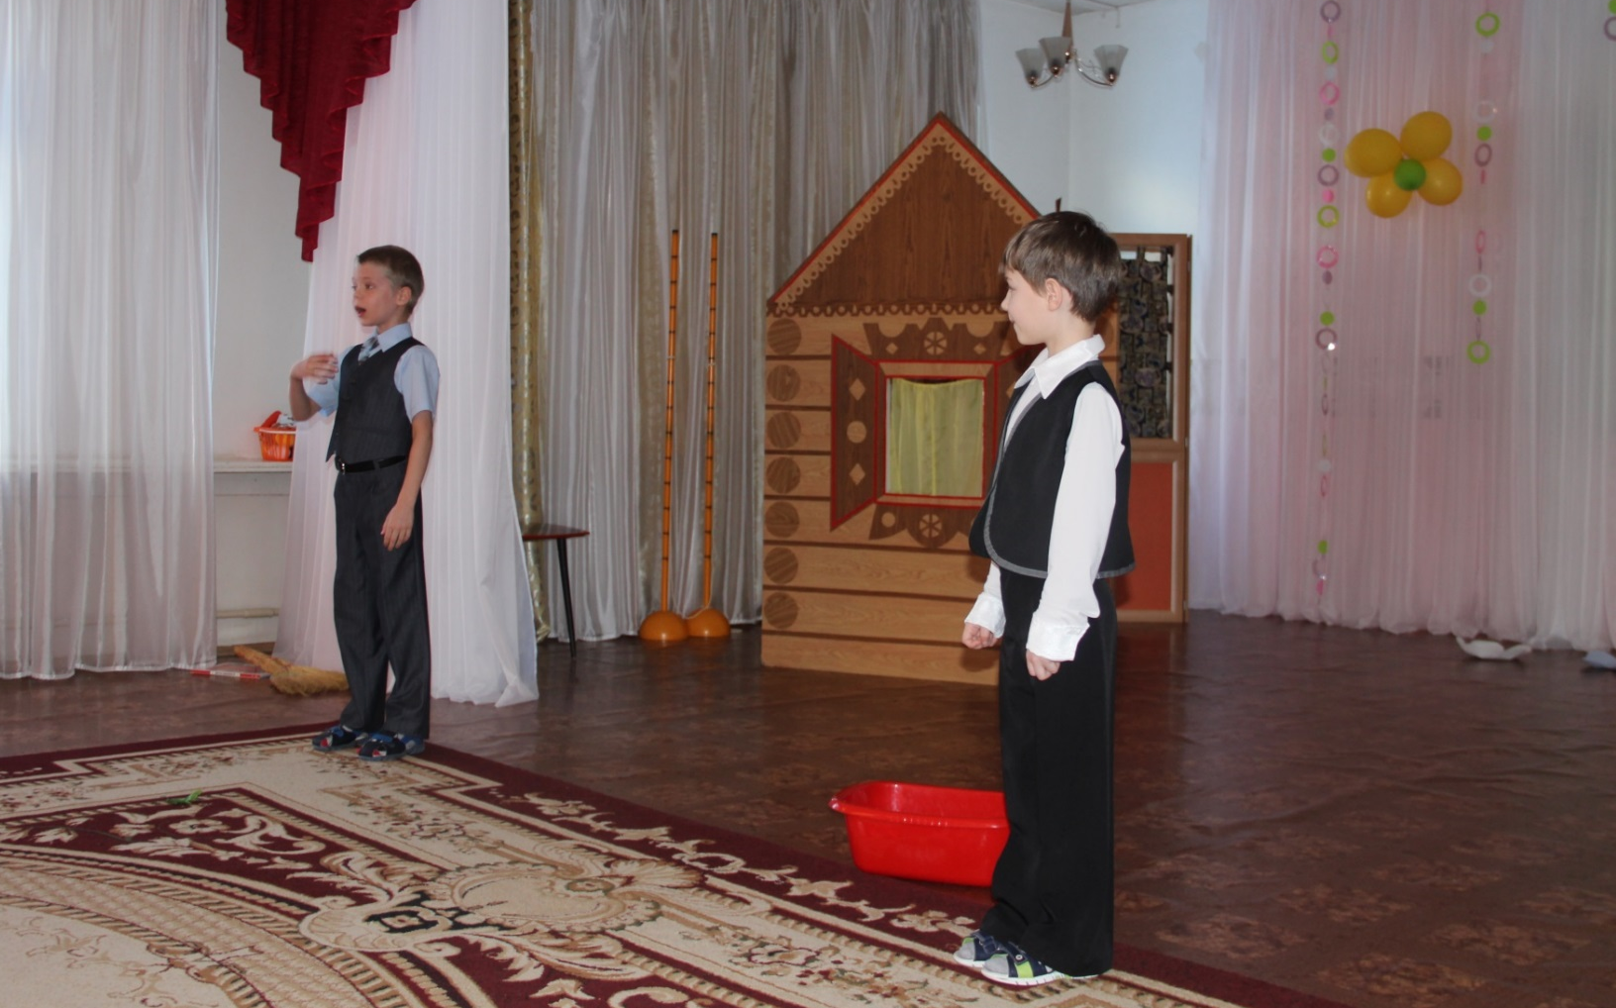
Выполнение роли ведущих.
Привычку к выразительной публичной речи можно воспитать в человеке только путем привлечения его с малолетства к выступлениям перед аудиторией.

Slide 32
Работа с родителями
СОВЕТЫ РОДИТЕЛЯМ
памятки по организации «Условия для развития театральных игр и приобщение детей к театральной деятельности»
ПОСЕЩЕНИЕ ТЕАТРА ВСЕЙ СЕМЬЁЙ.
ФОТОВЫСТАВКИ «ТЕАТРАЛЬНЫЕ НОВОСТИ».
ВЫСТАВКИ-ПРЕЗЕНТАЦИИ РАЗНЫХ ВИДОВ ТЕАТРА «ПОИГРАЙТЕ С НАМИ»..
Консультации для родителей:
«ПОИГРАЙТЕ С РЕБЯТАМИ В СКАЗКУ!»
«РАЗВИТИЕ РЕЧИ ДЕТЕЙ В ТЕАТРАЛИЗОВАННОЙ ДЕЯТЕЛЬНОСТИ»; «ВИДЫ ДЕТСКОГО ТЕАТРА »

Slide 33
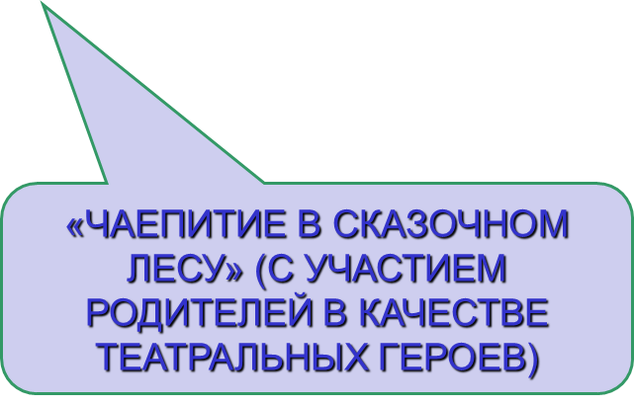
АНКЕТИРОВАНИЕ
(на начало и конец проекта) «Играете ли вы с ребёнком в театр?»
НАГЛЯДНАЯ ИНФОРМАЦИЯ папка «Театр для всех» с описанием истории театра, его видов и т.д.
ДЕНЬ ОТКРЫТЫХ ДВЕРЕЙ, ДРУЖЕСКИЕ ВСТРЕЧИ.
СОВМЕСТНАЯ ДЕЯТЕЛЬНОСТЬ; Помощь в изготовлении костюмов и декораций.
ИНДИВИДУАЛЬНЫЕ БЕСЕДЫ.

Slide 34
Участие детей в театрализованных представлениях

Slide 35
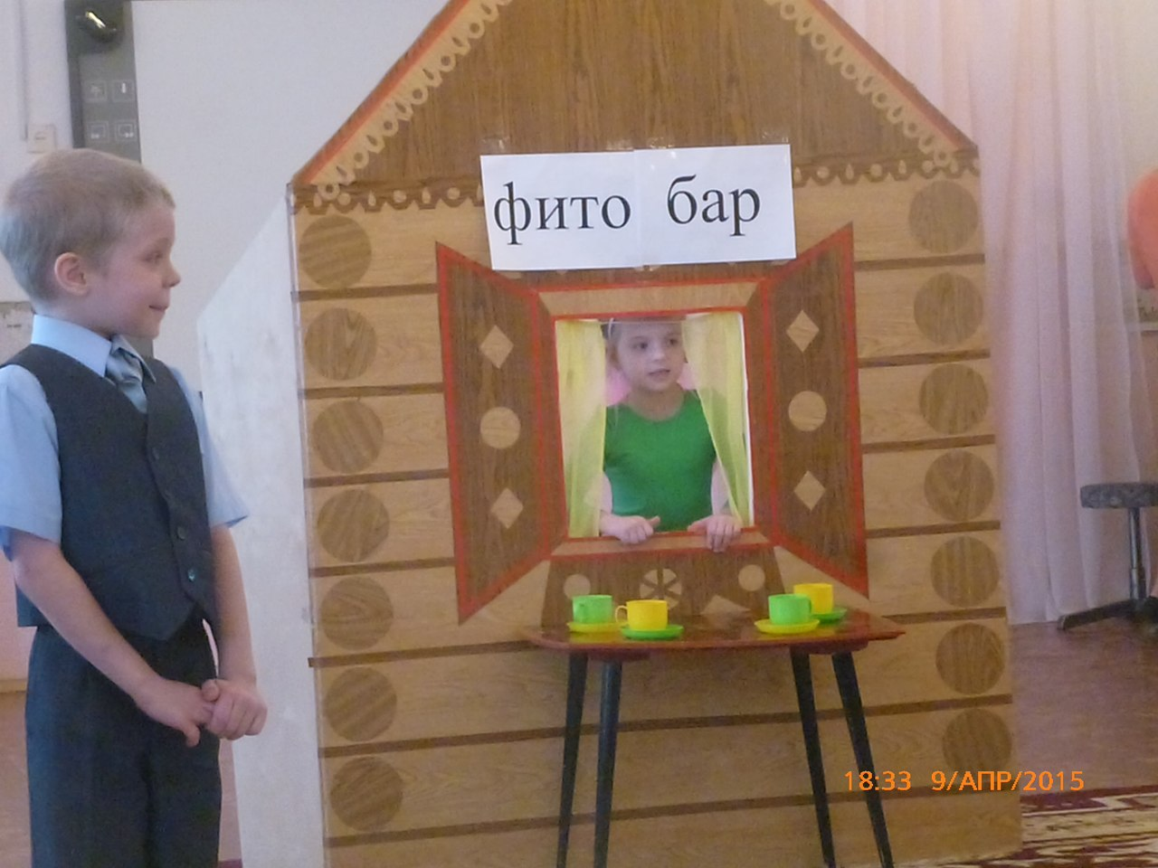
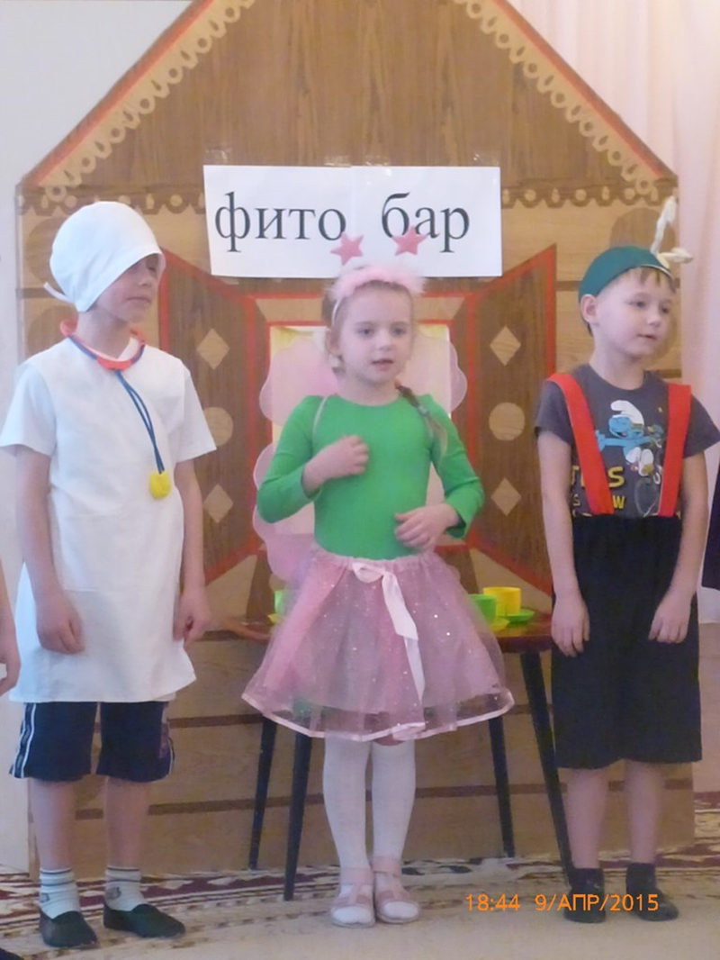
«Муха-цокотуха – целительница»

Slide 36
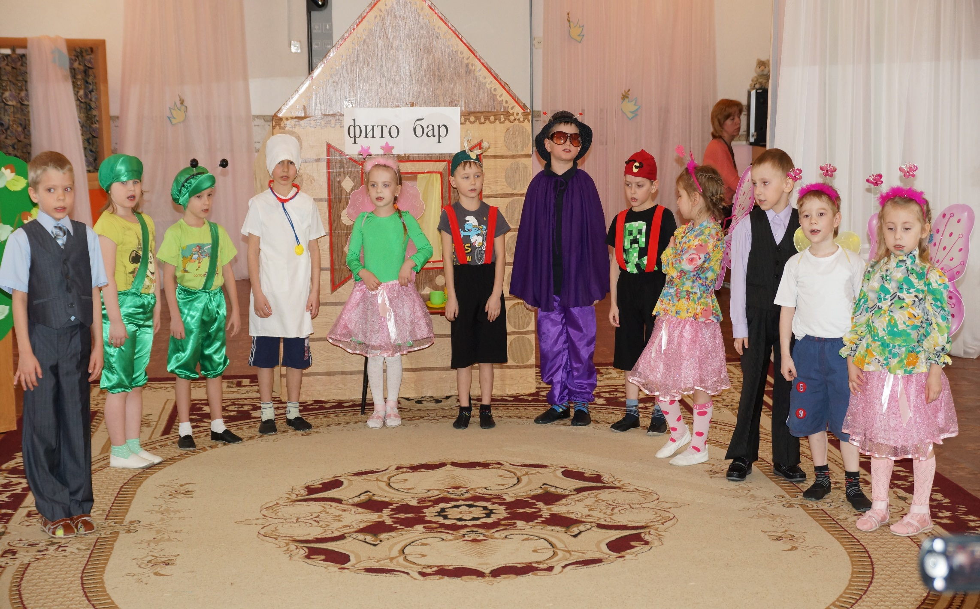

Slide 37
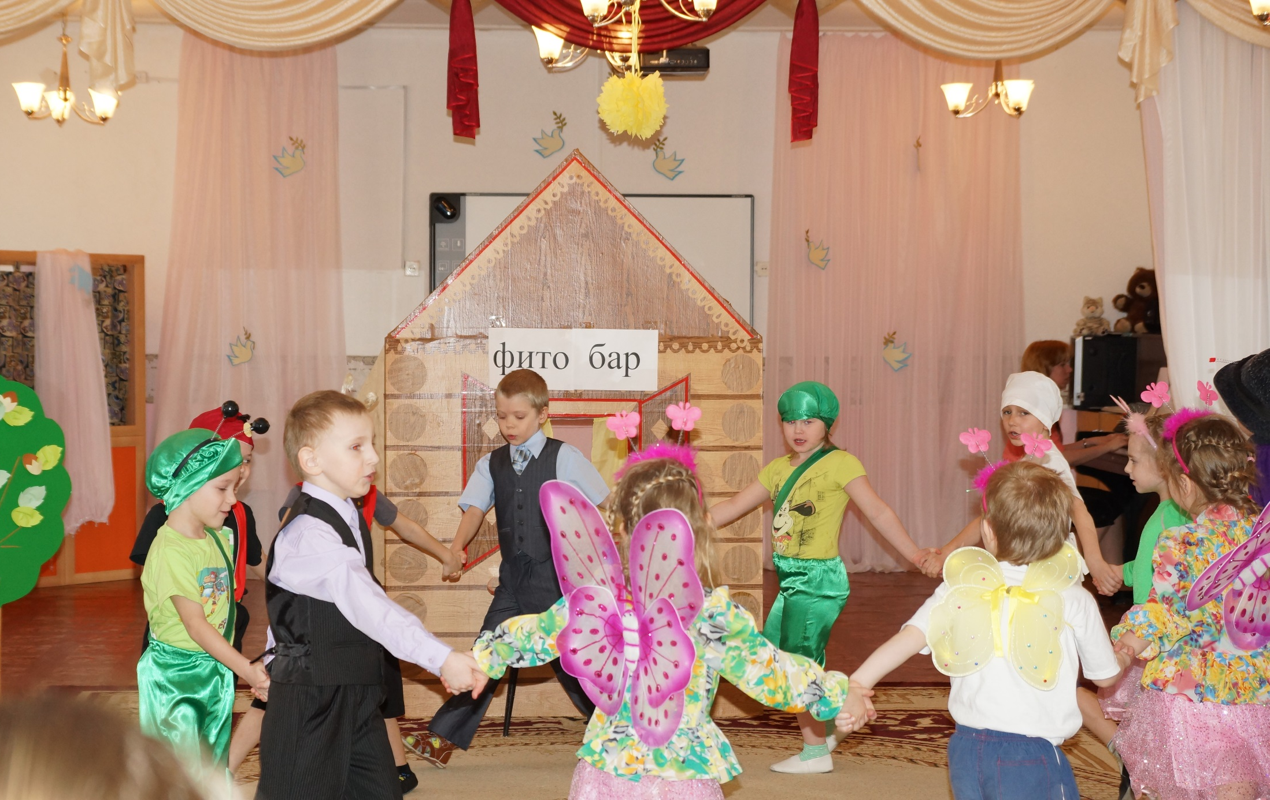

Slide 38
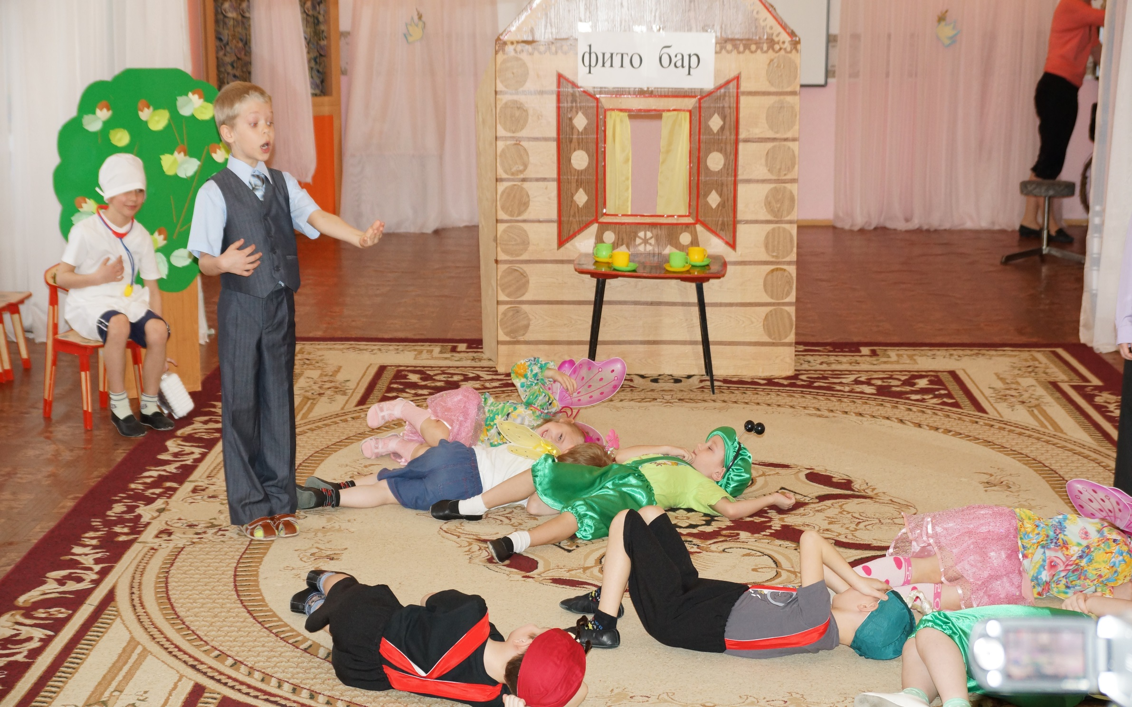

Slide 39
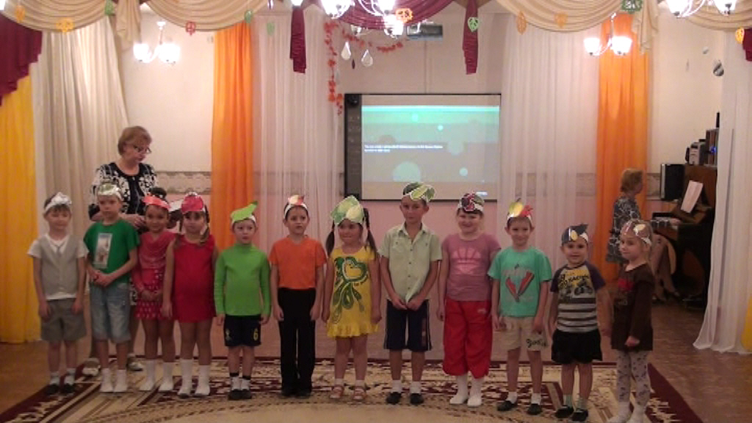
Выступление на родительском собрании «Полезные овощи»

Slide 40
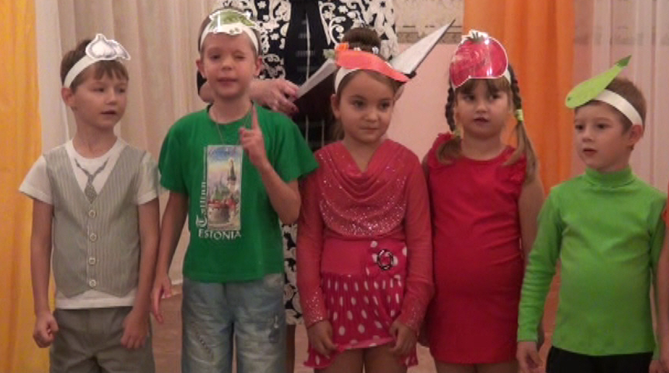

Slide 41
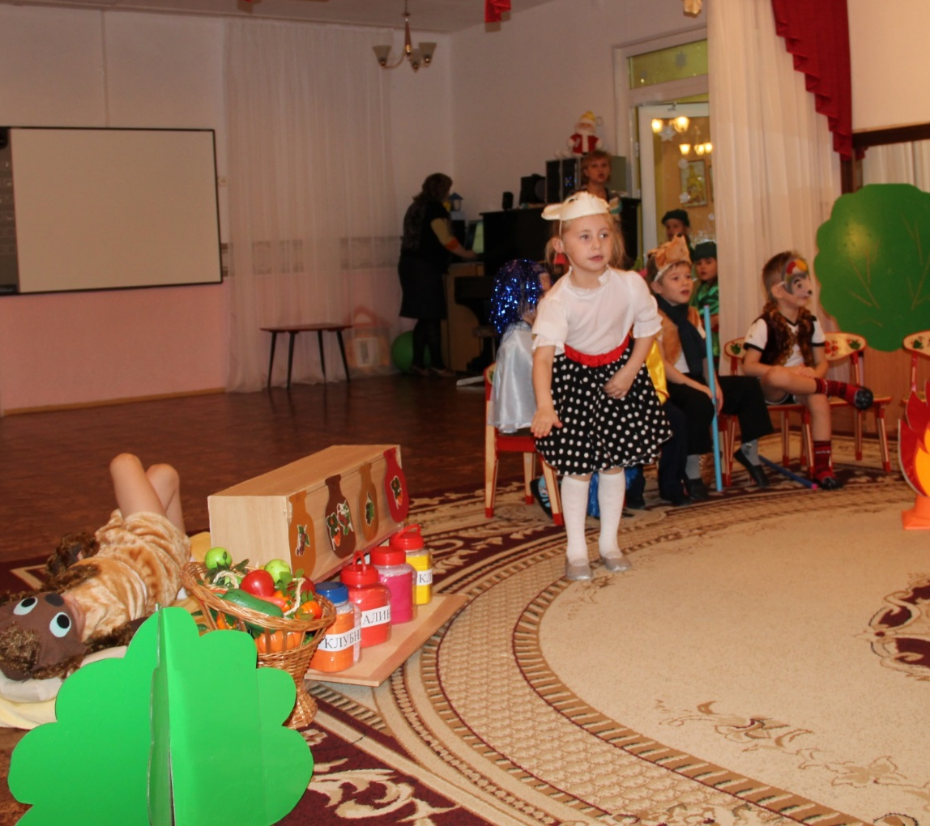
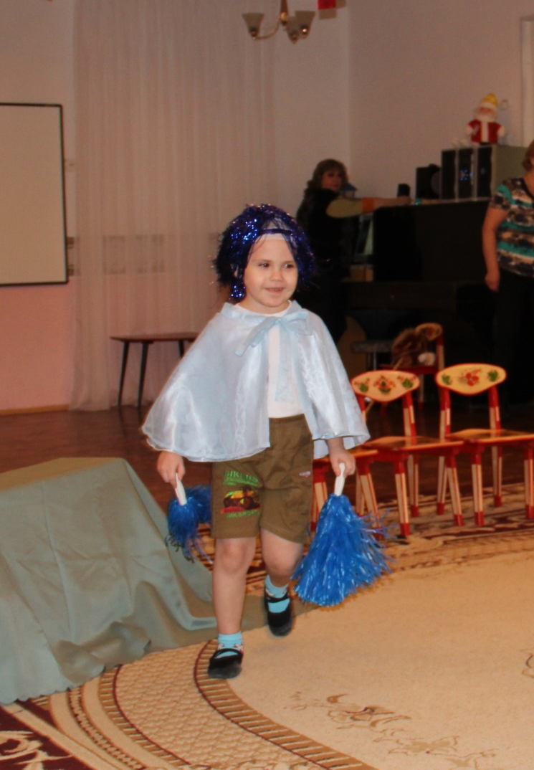
«Медведь – привереда»

Slide 42
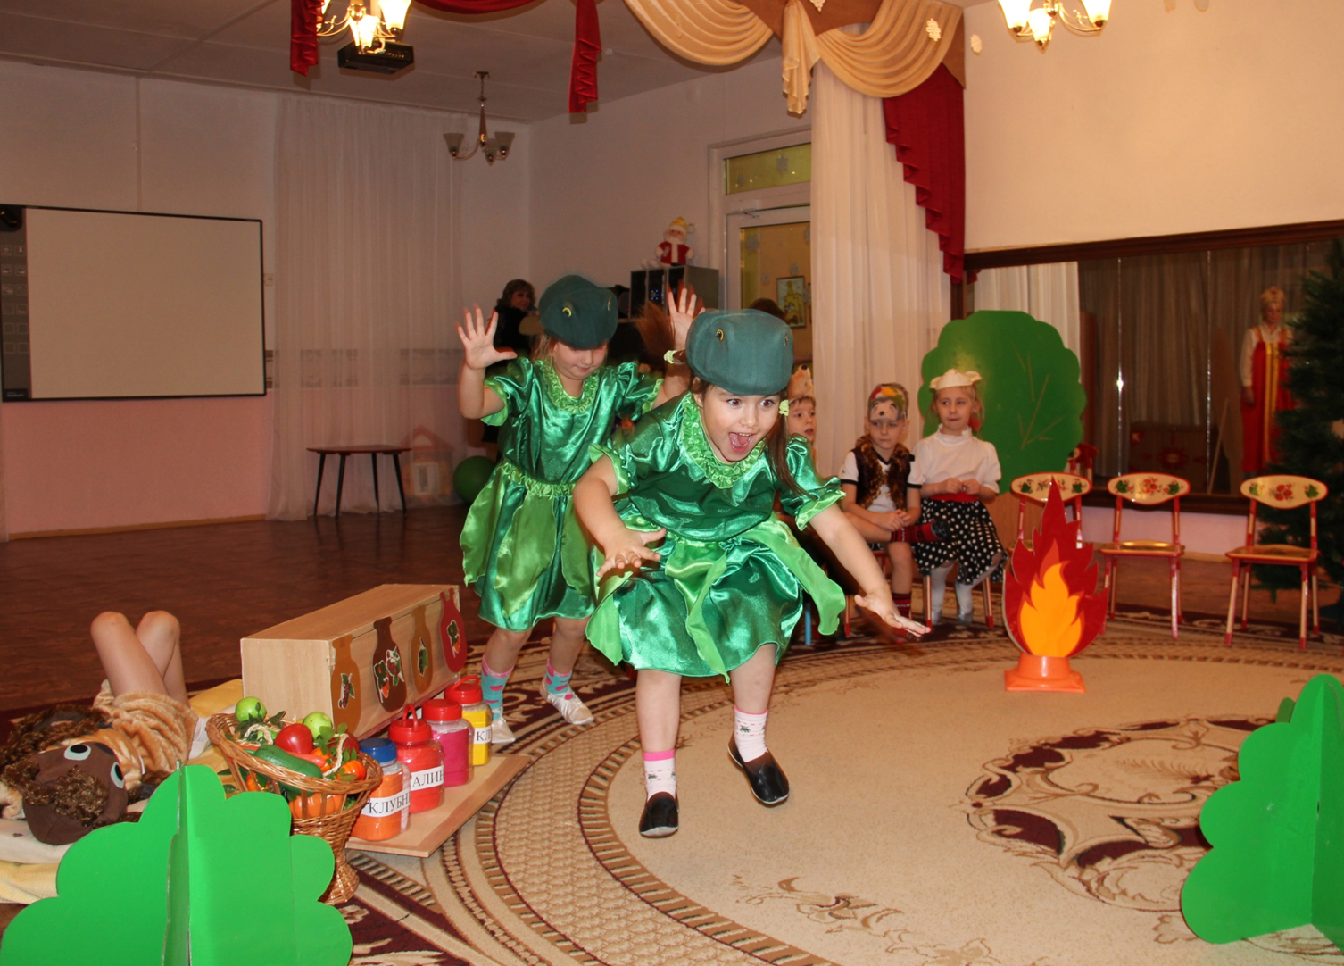

Slide 43
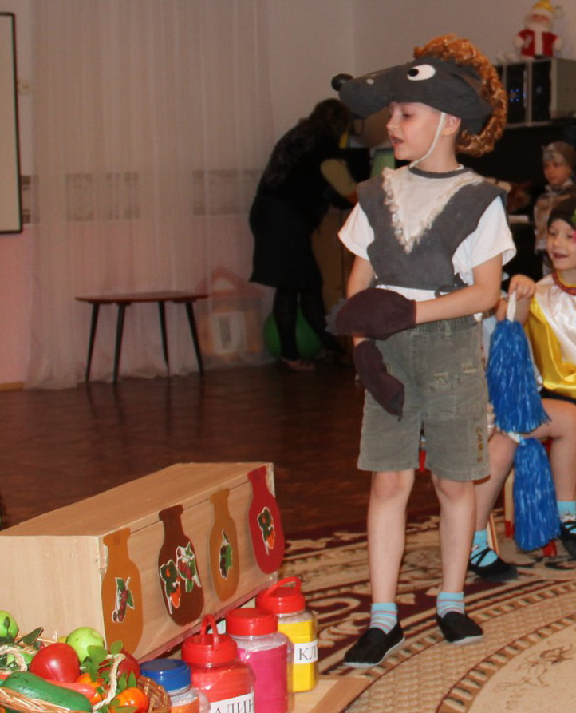
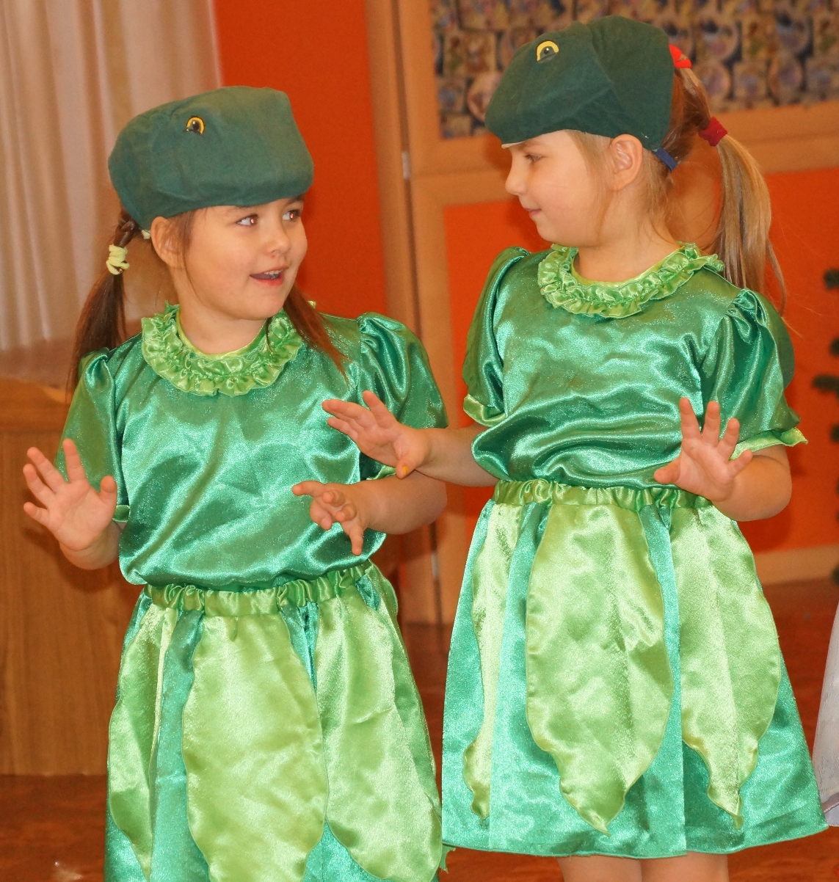

Slide 44
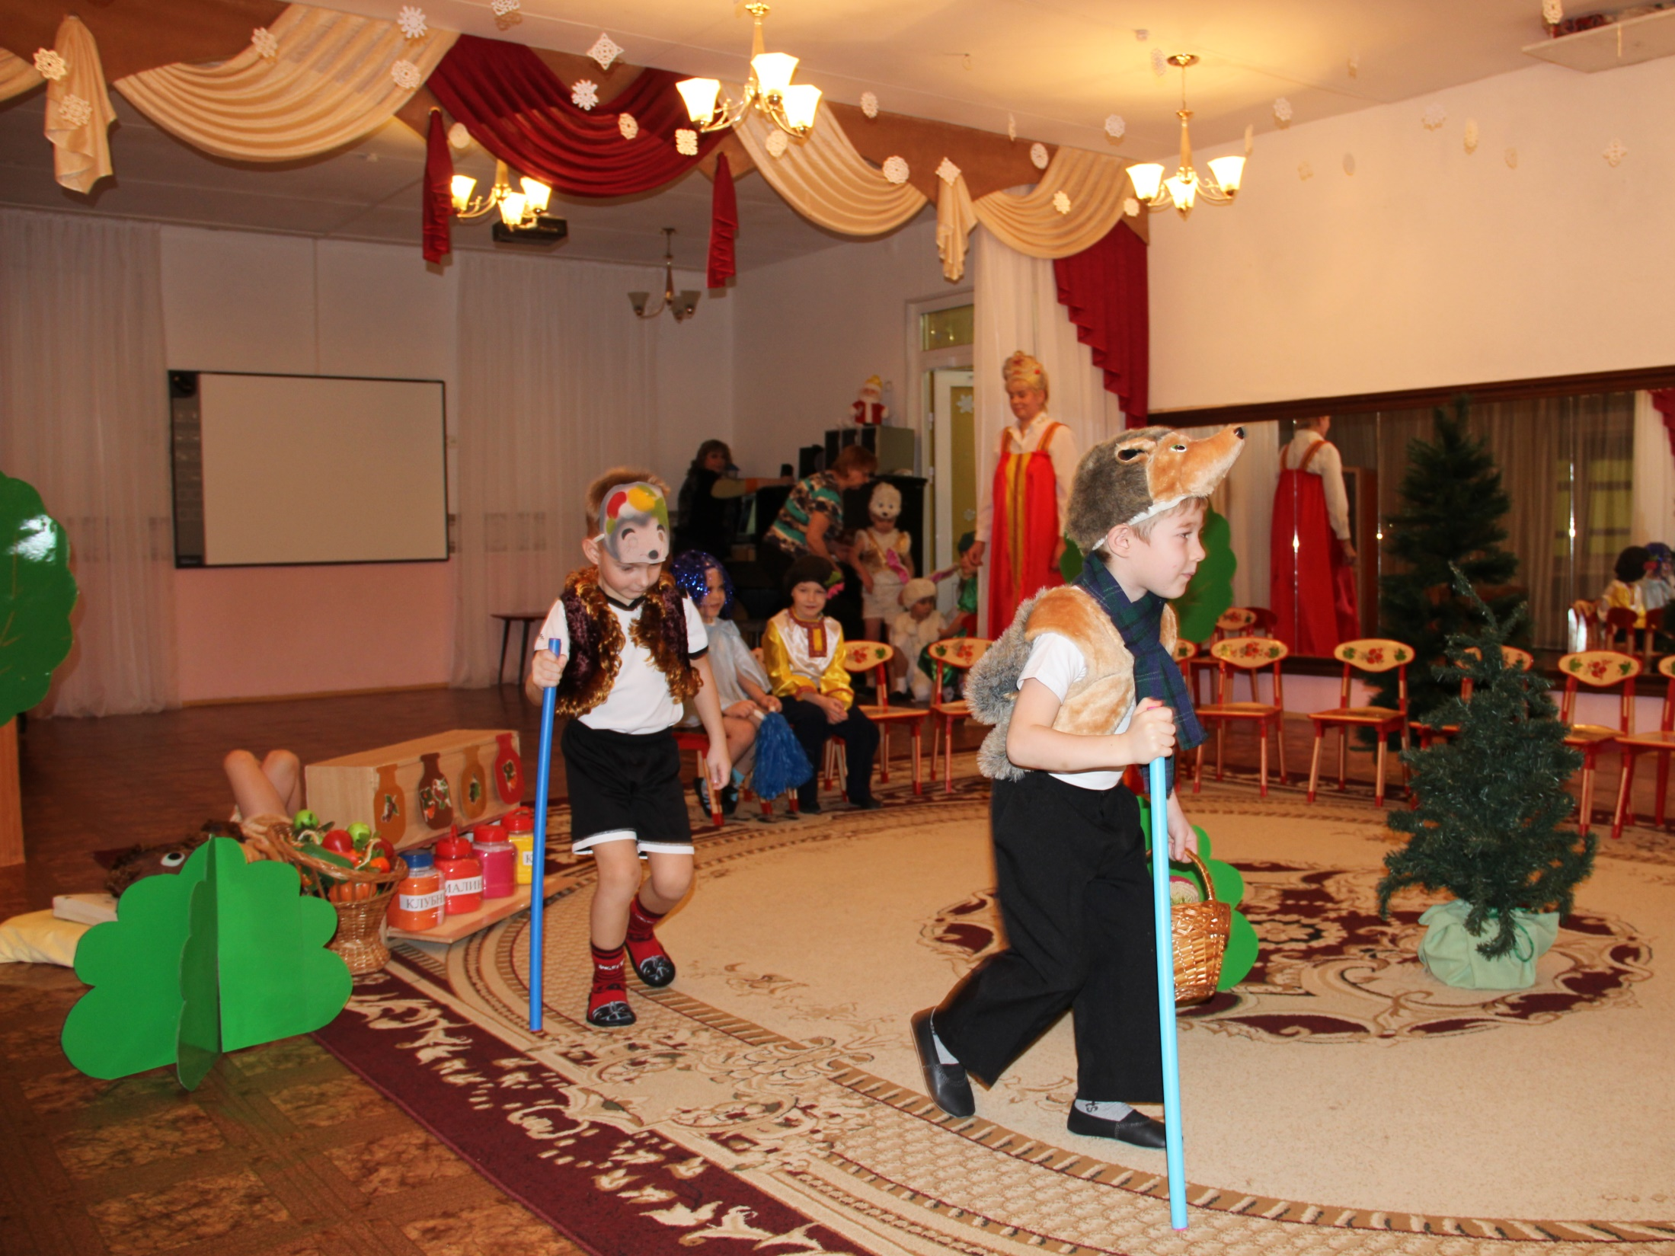

Slide 45
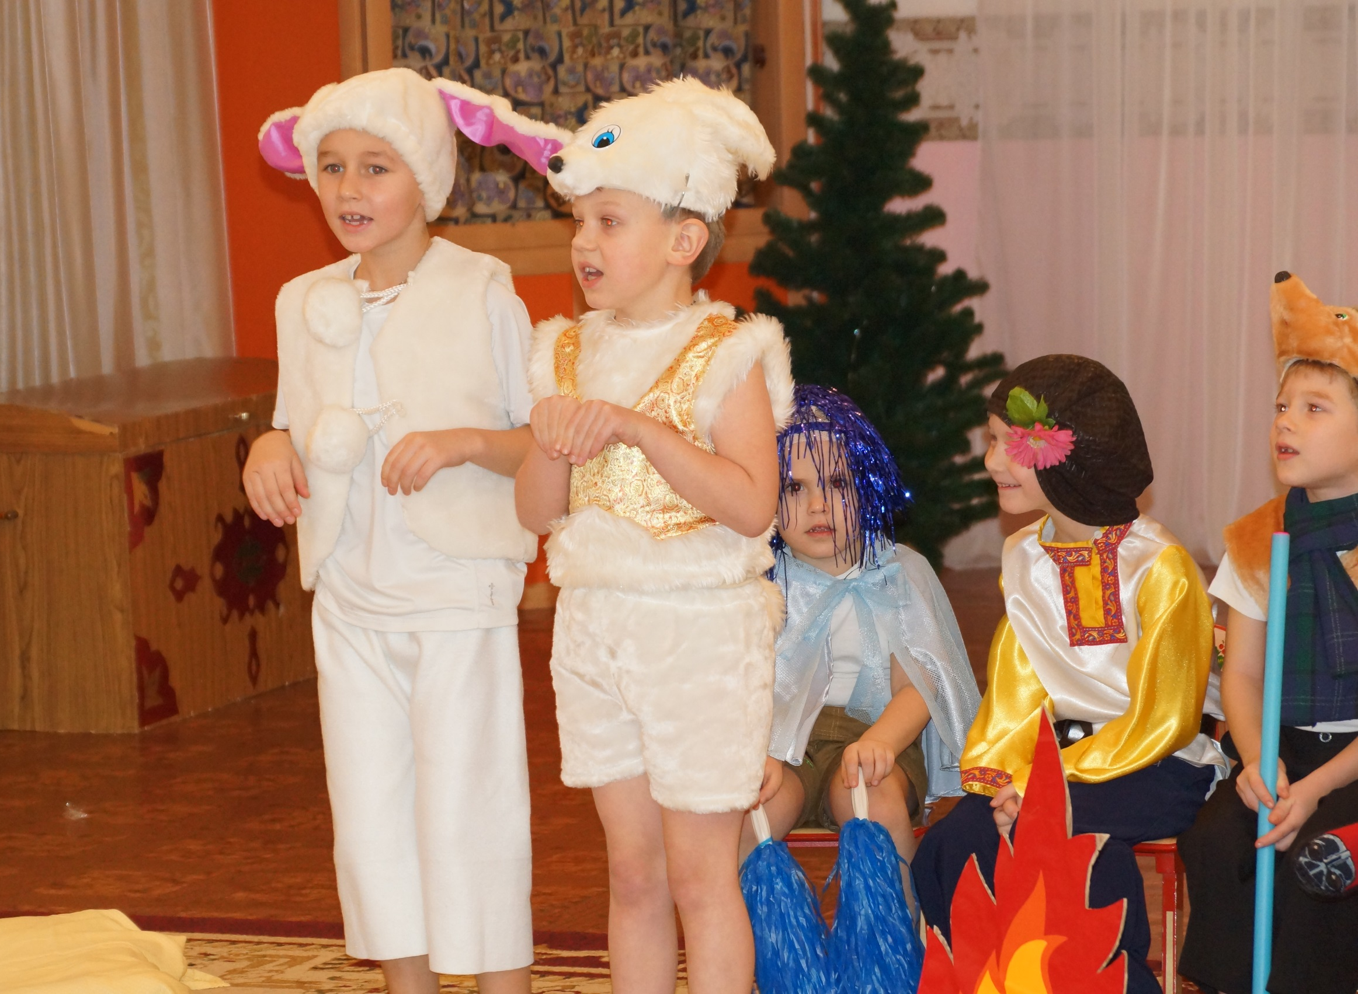

Slide 46
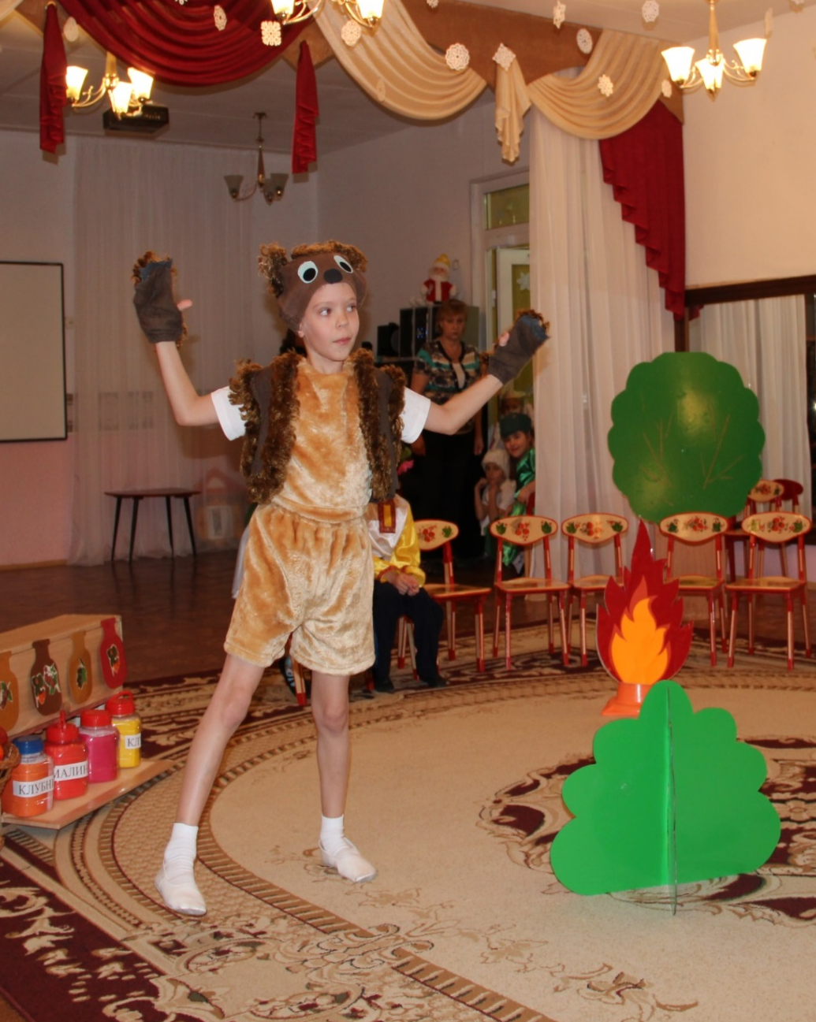
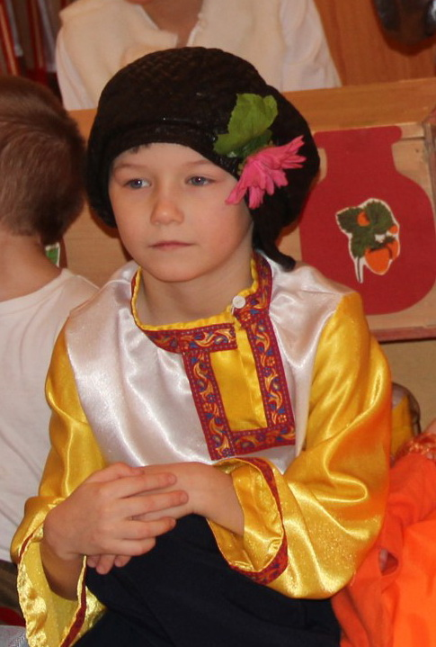

Slide 47
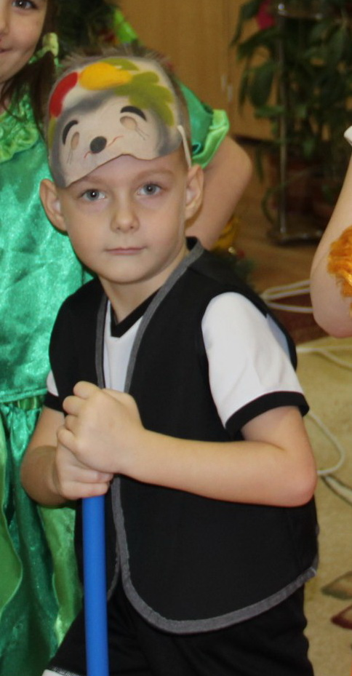
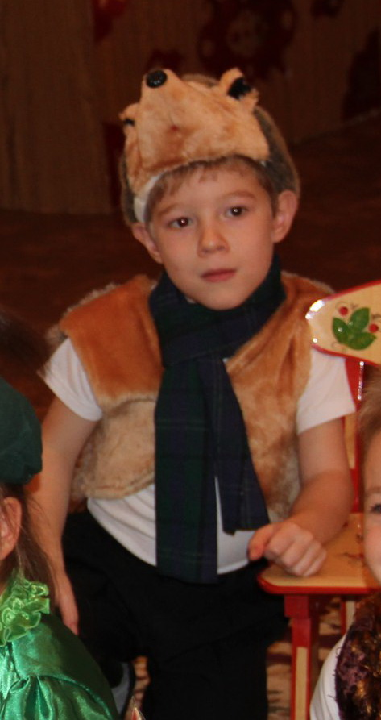

Slide 48
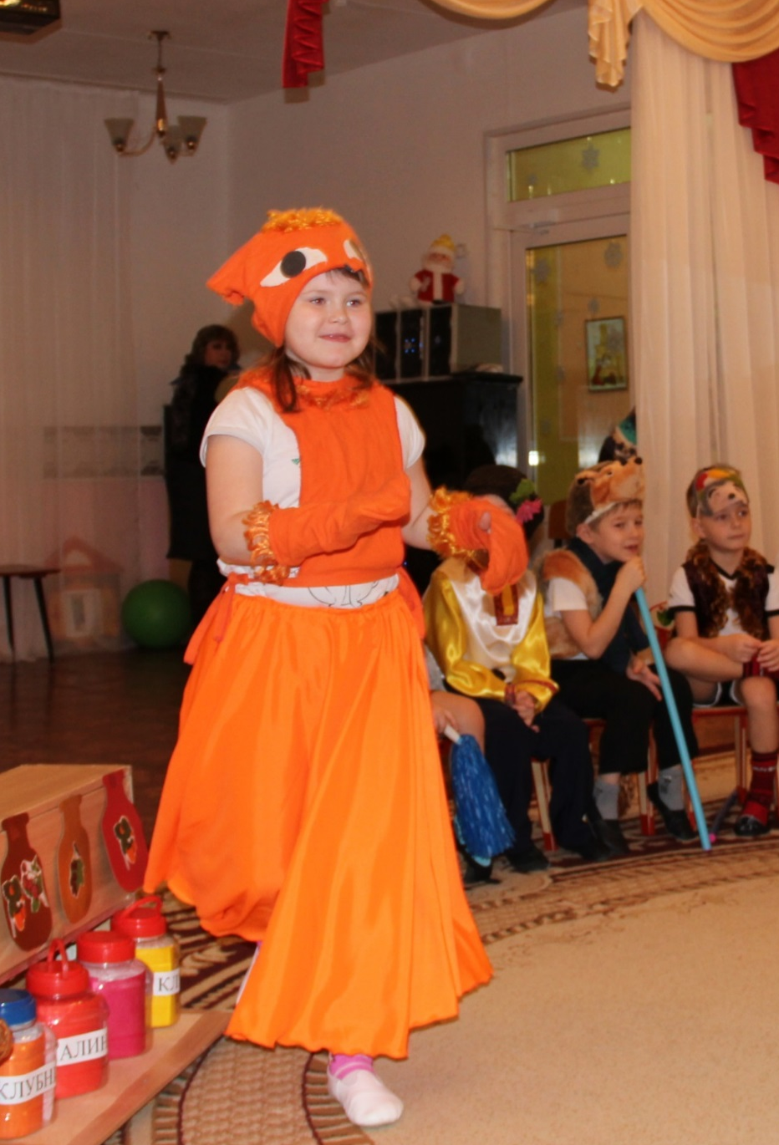
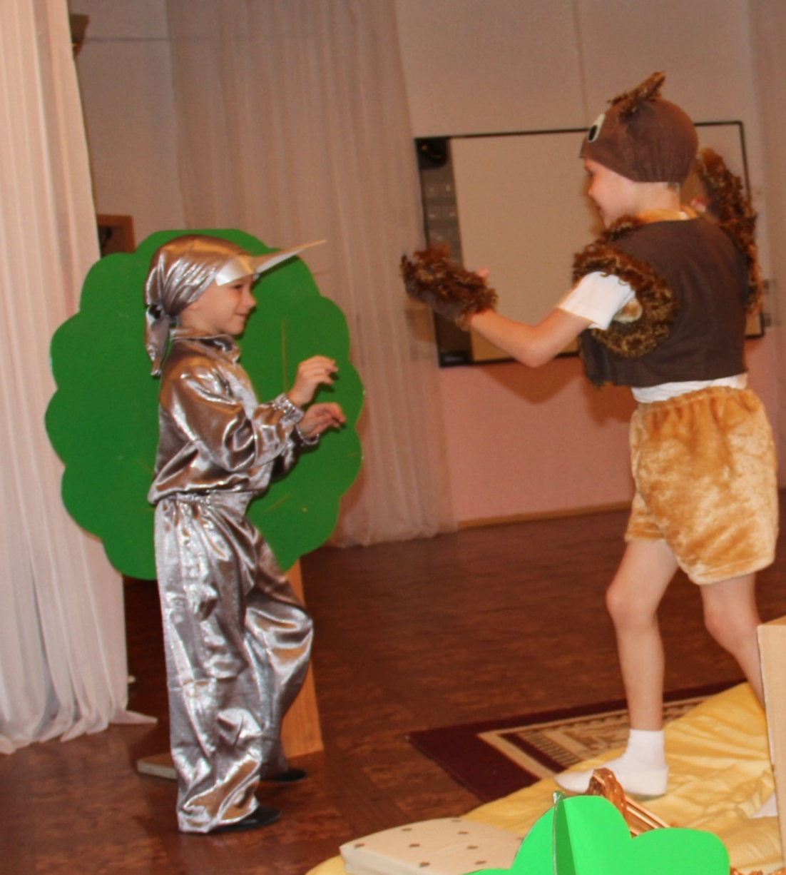

Slide 49
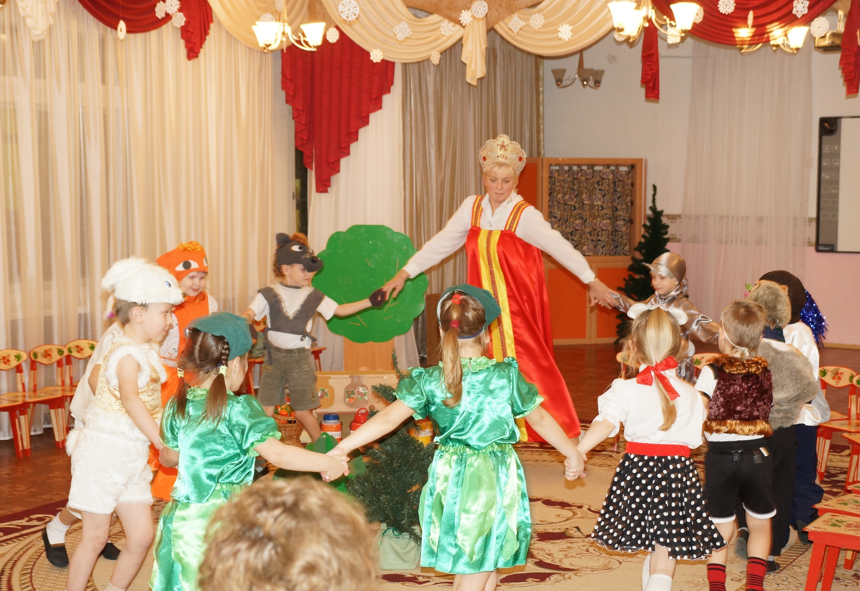

Slide 50
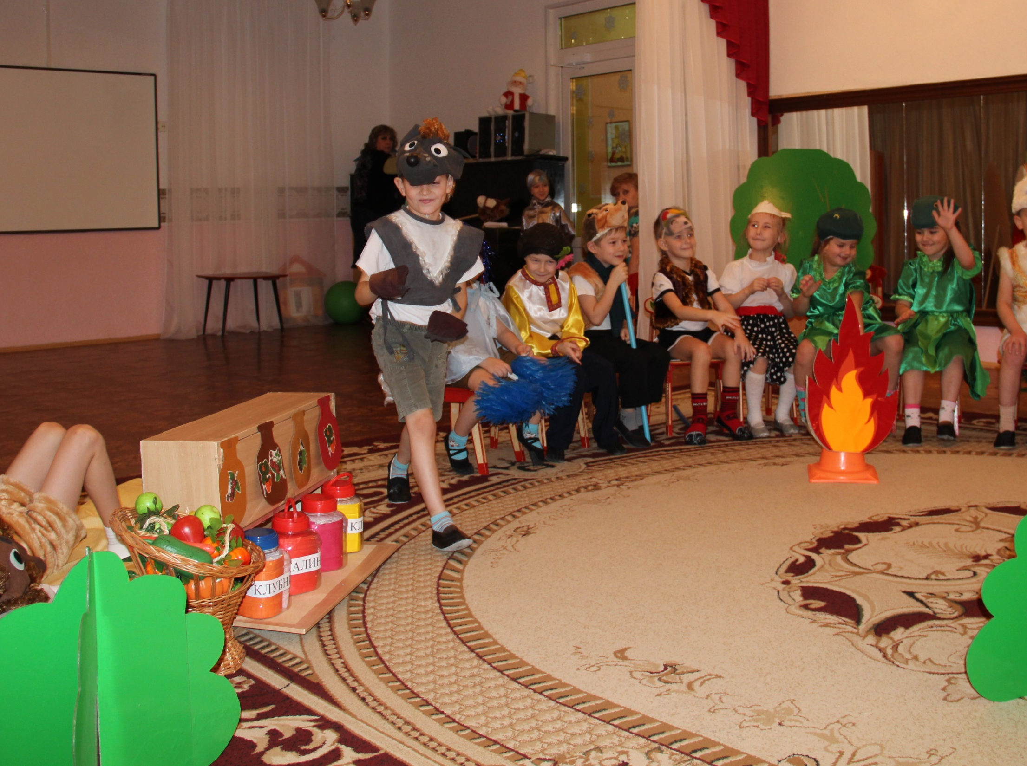

Slide 51
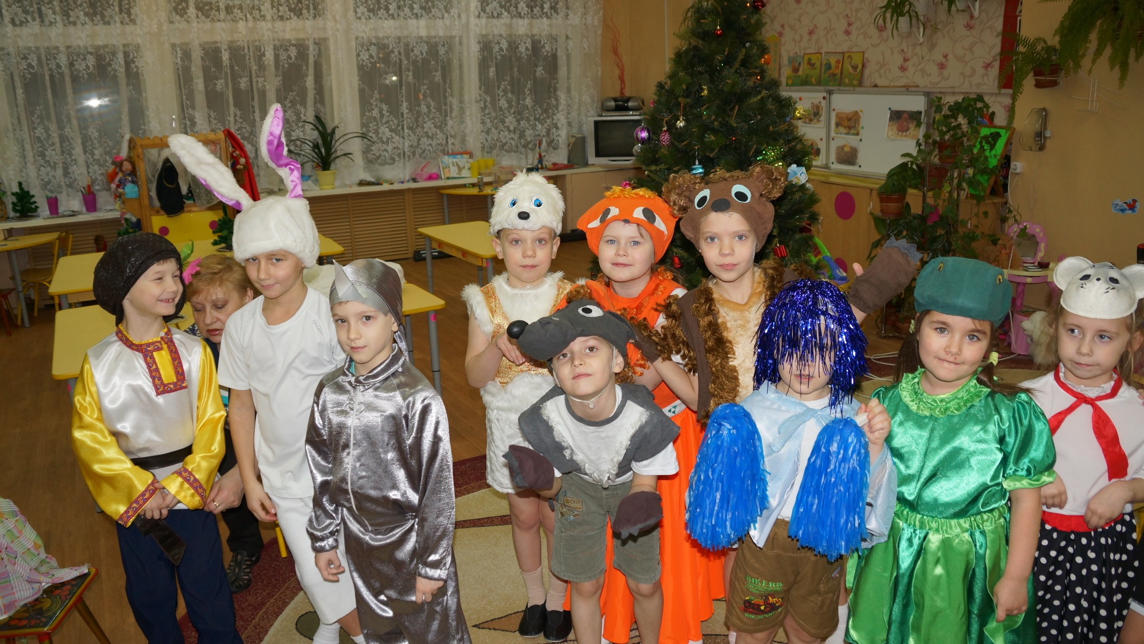

Slide 52

Спасибо за внимание.

